Slide 1
DMCNN: DUAL-DOMAIN MULTI-SCALE CONVOLUTIONAL NEURAL NETWORK FOR COMPRESSION ARTIFACTS REMOVAL
D3: Deep Dual-Domain Based Fast Restoration of JPEG-Compressed Images

Slide 2
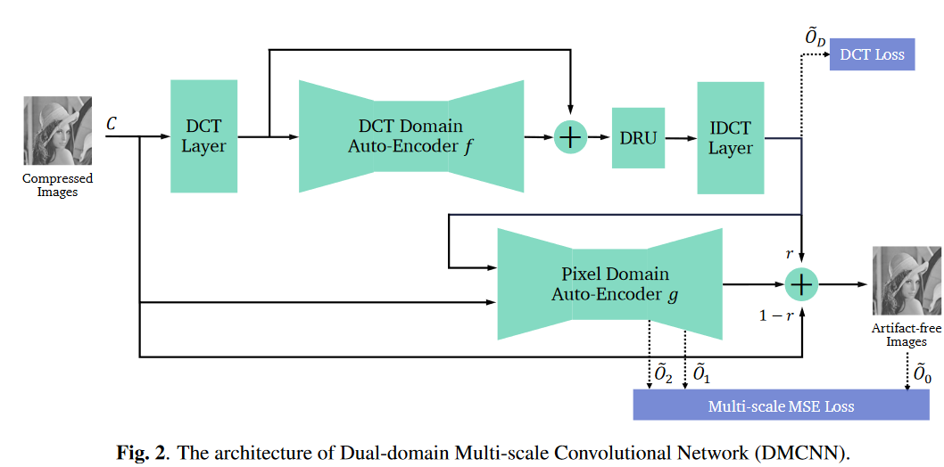

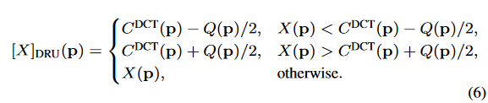
1.DRU是DCT整流单元，用来控制DCT Domain Auto-Encoder的输出在
范围内。

Slide 3


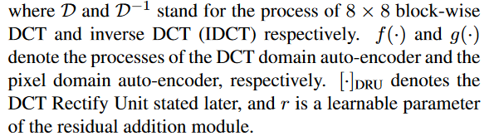

Slide 4
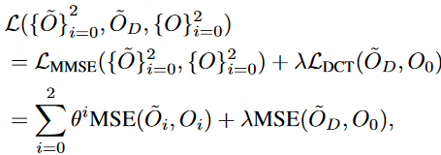
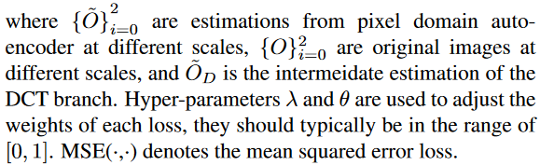
2. 频率域转表的困难：DCT域的取值范围不确定
可以依旧以像素域的像素值作为输入
在不同尺度上引入loss

Slide 5


训练设置：
1.遵循由易到难的策略，先训练QF=20，patch size从56->224, 收敛后再基于QF=20的模型训练QF=10的模型
流程:
1.先经过DCT Layer 得到
然后和原图算一个loss
2.再将DCT的结果和原图送入像素域的编码器最后得到输出
3.像素域里每个scale有一次loss的计算
4.最后的输出：

